Slide 1
Valikud
If-lause

Slide 2
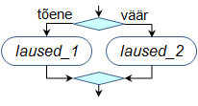
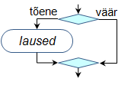
Valikud ja if-lause
if-lause võimaldab määrata lausete valikulist täitmist sõltuvalt tingimustest. Tegemist on liitlausega, mis sisaldab liht- ja/või liitlauseid.
if tingimus :
if-laused
[ elIf tingimus :
elif-laused ]
…
[ else :
else-laused ]
Alati üks if‑osa , võib sisalda-da suvalise arvu elif -osasid ja ühe else‑osa.
Tingimused esitatakse loogi-kaavaldiste abil. Struktuuri määramiseks peab kasutama taandeid!
erijuhud
if tingimus :
laused_1
else :
laused_2
if tingimus :
laused
if tingimus : laused

Slide 3
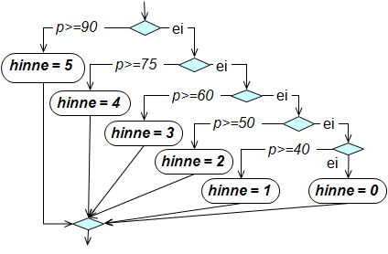
Näide. Punktid ja hinded
Testi hinne määratakse saadud punktide alusel
p = 90 - 100, hinne = 5
p = 75 - 89, hinne = 4
p = 60 - 74, hinne = 3
p = 50 - 59, hinne = 2
p = 40 - 49, hinne = 1
p < 40 hinne = 0
def hinne (p):
if p >= 90:
h = 5
elif p >= 75:
h = 4
elif p >= 60:
h = 3
elif p >= 50:
h = 2
elif p >= 40:
h = 1
else:
h = 0
return h
Tegemist on mitmese valikuga.
Järjest kontrollitakse tingimusi ja kui leitakse esimene tõene väärtus, omistatakse muutujale h (hinne) vastav väärtus ning if-lause täitmine lõppeb. Kui tõest tingimust ei leita, täidetakse else-osalause sisemine lause h = 0. return-lause tagastab tulemuse
def hinne (p):
if p >= 90: h = 5
elif p >= 75: h = 4
elif p >= 60: h = 3
elif p >= 50: h = 2
elif p >= 40: h = 1
else: h = 0
return h
Kompaktne variant

Slide 4
Ruutvõrrandi ax² + bx + c = 0 juured: x₁, x₂
protseduur ruutvrd(a, b, c)
D = b * b - 4 * a * c
kui D < 0 siis
x1=""; x2=""
muidu
D = sqr(D)
x1=(-b - D) / (2*a)
x2=(-b + D) / (2*a)
tagasta x1, x2
def ruutvrd(a, b, c) :
‘’’ ruutvõrrandi juured ’’’
D = b**2 - 4 * a * c
if D <= 0 :
x1 = ""; x2 = ""
else:
D = math.sqrt(D)
x1 = (-b - D) / (2*a)
x2 = (-b + D) / (2*a)
return x1, x2
# põhiprogramm
a, b, c = eval(input(“korajad ”))
if a == 0:
print ("Ei ole ruutvõrrand!")
else:
x1, x2 = ruutvrd(a, b, c)
if x1 == '' :
print ("Lahendeid ei ole”)
else:
print ("juured:", x1, x2)
On toodud algoritmid UML diagrammina ja pseudokoodis ning Pythoni programm. See koosneb põhiprogrammist ja funktsioonist ruutvrd().
Funktsioon eval () võimaldab lugeda ühe input-lausega mitu väärtust

Slide 5
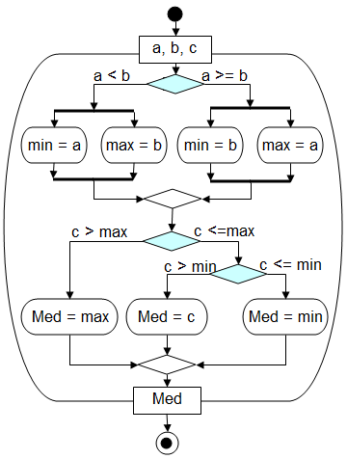
Kolmnurk
Antud kolmnurga külgede pikkused a, b, c. Leida kolmnurga pindala (kui on) ning kolmnurga maksimaalne, minimaale ja vahepealne (mediaan) pikkus
def max_min (a, b, c):
‘’’ kolme arvu max ja min ‘’’
max = a; min = a
if b > max: max = b
if b < min: min = b
if c > max: max = c
if c < min: min = c
return max, min
def medi3(a, b, c):
‘’’ kolme arvu mediaan’’’
if a < b :
min = a; max = b
else:
min = b; max = a
if c > max: return max
elif c > min: return c
else: return min
def K_pind(a, b, c) :
‘’’ kolmnurga pindala ‘’’
if a + b <= c or b + c <= a or a + c <= b :
return 0 # kolmnurka ei ole
else:
p = (a + b + c) / 2
S = sqrt(p * (p -a) * (p - b) * (p - c))
return S
# põhiprogramm
a, b, c = eval(input("küljed => "))
pind = K_pind(a, b, c)
print ("pindala =", round(pind, 2))
maxi , mini = max_min(a, b, c)
print ("min =", mini, "max =", maxi)
midi = medi3(a, b, c)
print ("vahepealne =", midi )

